Slide 2
Ca Nhập Lễ Lạy Chúa Con Đây Oanh Sông Lam

Slide 3
Đk: Con đây lạy Chúa, Chúa muốn con làm gì? Chúa muốn con làm gì? Lạy Chúa con đây.

Slide 4
Tk1: Chúa thương con nhiều từ khi chưa có đồi núi. Từ khi chưa có trời cao, với vầng sáng với muôn ngàn sao. Thắm sâu ân tình, gọi con từ trong bùn nhơ, tìm con trong đám trẻ thơ, ngỡ ngàng ánh mắt nữa hiền hòa.

Slide 5
Tk2: Giữa muôn muôn người, chọn con không kể tội lỗi, để con đi trên đường lối, trong tình mến Chúa ấp ủ con. Mến yêu vô vàn, tình yêu như chiếc thuyền trôi, cập bến khi lỡ đường xa, để lòng mến của con dạt dào.

Slide 6
Ca Nhập Lễ Kính Chào Mẹ 1 Quốc Vinh

Slide 7
Đk: Kính chào Mẹ, Mẹ dư đầy ơn phúc. Đấng hiển vinh trên muôn cõi trời cao. Phúc đức nhiều hơn muôn ngàn phụ nữ bởi nhờ ơn Chúa Trời dủ thương ban.

Slide 8
Tk1: Xin tôn vinh chúc tụng Vua Giêsu Vua uy quyền sinh bởi Mẹ đồng trinh. Xin dâng lên muôn ngàn câu tôn vinh. Đấng đã làm người để cứu độ chúng con.

Slide 9
Tk2: Xin tôn vinh chúc tụng Vua Giêsu Vua uy quyền sinh bởi Mẹ đồng trinh. Xin dâng lên muôn ngàn câu tôn vinh. Đấng đã làm người mang niềm vui cho chúng con.

Slide 10
Tk3: Xin tôn vinh chúc tụng Vua Giêsu Vua uy quyền sinh bởi Mẹ đồng trinh. Xin dâng lên muôn ngàn câu tôn vinh. Đấng đã làm người hiện diện giữa chúng con.

Slide 11
Tk4: Xin tôn vinh chúc tụng Vua Giêsu Vua uy quyền sinh bởi Mẹ đồng trinh. Xin dâng lên muôn ngàn câu tôn vinh. Đấng chúng con luôn kiếm tìm giữa anh em.

Slide 12
Ca Nhập Lễ Truyền Tin KDao

Slide 13
Đk: Xin kính chào Mẹ ơi, Maria Mẹ đầy ơn phúc, Thiên Chúa ở cùng Mẹ. Đức Giêsu Đấng Mẹ hạ sinh, là Con Chúa. Thần Khí thánh hoá nơi Người, Người đến cứu độ gian trần.

Slide 14
Tk1: Với tiếng “Xin Vâng”. Mẹ đã hiến dâng cuộc đời, để thế gian được lãnh nhận ơn cứu rỗi. Và rồi từ đây Tình Yêu của Thiên Chúa tuôn tràn. Thiên Chúa Ngôi Hai xuống trần đem nguồn sống cho trần gian.

Slide 15
Tk2: Với tiếng “Xin Vâng”. Thiên Chúa Giáng sinh làm người, Chúa cả đất trời xuống ở cùng người dương thế. Emmanuel là Ngôi Lời Thiên Chúa giáng trần. Thiên Chúa yêu thương con người, đem nguồn sống cho mọi nơi.

Slide 16
Tk3: Với tiếng “Xin Vâng”. Con quyết noi gương của Mẹ, quyết chí lắng nghe chu toàn điều răn của Chúa. Nhờ Mẹ bảo ban để con được luôn sống khiêm nhường yêu mến hy sinh quảng đại, với Mẹ sống đời tình thương.

Slide 18
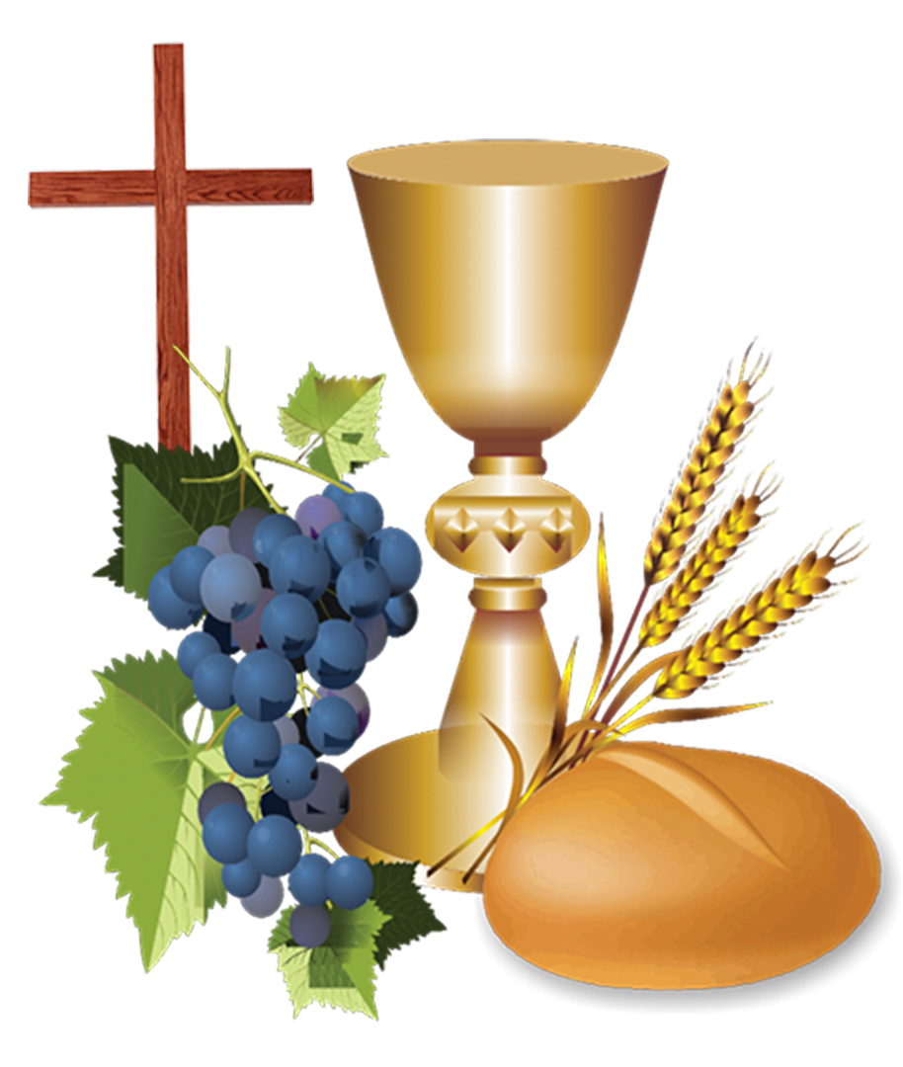
Ca Dâng Lễ Của Lễ Hiến Dâng Têrêsa

Slide 19
Tk1: Con dâng Chúa đôi bàn tay, hồng ân Chúa thương đổ đầy, nguyện ước đời con nay, được nên là tấm bánh bẻ ra hiến trao mọi người (là) bẻ ra hiến dâng cho đời.

Slide 20
Đk: Kính dâng lên Ngài tuổi thanh xuân với bao mộng mơ. Tình yêu dâng lên ôi tình yêu thập giá ân tình. Khấn nguyện dâng Chúa trót tâm hồn tình yêu hiến dâng. Xin Ngài ban ơn luôn trung thành đáp lại lời xin vâng.

Slide 21
Tk2: Con mong muốn luôn được yêu và con sẽ yêu thật nhiều, một Đối Tượng Giê-su và yêu mọi anh em. Cánh tay Chúa nâng con lên từng ngày qua biết bao êm đềm.

Slide 22
Tk3: Yêu thương Chúa đã chọn con làm nhân chứng cho tình Ngài. Từ nay và mai sau đời con nguyện trung kiên bước theo dấu chân của Ngài (là) ra đi rắc gieo Tin Mừng.

Slide 23
Ca Dâng Lễ Kính Chào Trinh Nữ Minh Tâm

Slide 24
Đk: Kính chào Trinh Nữ Maria. Kính chào Trinh Nữ Maria. Mẹ đầy ơn phúc Thiên Chúa ở cùng Mẹ. Mẹ thật diễm phúc hơn mọi người nữ trên đời.

Slide 25
Tk1: Xin cho con biết noi gương Mẹ mến yêu. Bao hy sinh đắp xây cuộc đời dâng hiến. Một niềm tin yêu và phó thác trong tay Mẹ. Bước đi trên đường cùng Mẹ con sẽ bình yên.

Slide 26
Tk2: Xin cho con biết noi gương Mẹ mến yêu. Luôn xin vâng hiến dâng cuộc đời lên Chúa. Dù nhiều gian nan lòng vẫn sắt son kiên cường. Chứng nhân giữa đời làm rạng danh Chúa mọi nơi.

Slide 27
Ca Dâng Lễ Với Mẹ Con Xin Dâng Nido

Slide 28
Tk1: Cùng với Mẹ con xin dâng lên, con dâng lên Chúa cả trời đất, đây tâm tư ước mơ đời con, tương lai quá khứ hay hiện tại. Nguyện xin Chúa thương nhận cho và ban phúc ân đầy tràn.

Slide 29
Đk: Con xin dâng tấm bánh cuộc đời bao công lao vất vả ngày đêm. Con xin dâng chén rượu ân tình là tình yêu hy tế cuộc đời.

Slide 30
Tk2: Như lễ vật xưa trên Canve, Chiên hy sinh chết thay người thế. Xin ban cho bánh nên thần lương, cho con uống máu Chiên cứu độ. Là Con yêu dấu của Cha, Ngài đã hiến dâng cuộc đời.

Slide 31
Tk3: Đây lễ vật con xin dâng lên, bao công lao sớm khuya cầy cấy. Bao thương đau với bao mừng vui yêu thương với đắng cay phận người. Nguyện xin Chúa thương chở che và ban phúc trên mọi người.

Slide 32
Tk4: Cùng với Mẹ con xin dâng lên, con dâng lên Chúa trọn hồn xác. Con van xin phúc ân trời cao ban ơn cứu thoát bao linh hồn, vì ơn Chúa như đại dương, hồn đang khát mong về trời.

Slide 34
Ca Nguyện Hiệp Lễ Một Đời Cảm Mến Thái Nguyên

Slide 35
Đk: Tạ ơn tình Chúa bao dung, Ngài đã gọi con giữa muôn trùng hư vô. Ví bằng là chuyện trong mơ, đâu ngờ Chúa đã an bài cho con nên tấm hình hài. Từ trong bụi cát sương sa bỗng dưng, bỗng dưng con được làm hoa làm người. Ngập trần ân phúc bao la, con hoan ca tình Chúa hải hà, con say sưa bài ca cảm tạ, tạ ơn Chúa trót cuộc đời con.

Slide 36
Tk1: Con cảm tạ Chúa Đấng dựng nên con, miệng môi con dâng tràn lời yêu. Nghĩ mình cỏ lá xanh rêu hoang dại nắng sớm gió mưa trăm chiều, nhưng Ngài thương ủ ấp dắt dìu. Xin dâng lên Ngài trọn đời sống con, xin dâng lên Ngài một đời cảm mến. Bước con đi trong khắp mọi miền, tiếng con ca trên mọi nẻo đường, là tình thương Chúa muôn dặm trường.

Slide 37
Tk2: Tim con cảm mến Chúa nguồn yêu thương, gọi con vươn lên cuộc đời mới. Nghĩ mình nhỏ bé thô sơ thân phận hèn yếu dám đâu mong chờ, nhưng ngờ đâu tình Chúa vô bờ. Như xuân qua thềm đời tươi sáng thêm, tim con ngập tràn một tình yêu mến. Chúa cho con ân phúc một đời, trái tim con dâng lời ca ngợi, rằng tình thương Chúa ôi tuyệt vời.

Slide 38
Tk3: Tâm con bừng sáng giữa ngàn yêu thương, Ngài đưa con trên đường chân lý. Dẫu đời còn những âm u mây mù giăng lối gió mưa chập chùng, nhưng Ngài đưa vượt qua muôn trùng. Đây bao ân tình dệt nên khúc ca, con xin dâng về Ngài là tất cả. Biết con đây không xứng một đời, vẫn ngân vang muôn lời cảm tạ, nguồn tình yêu Chúa ôi nhiệm lạ.

Slide 39
Ca Nguyện Hiệp Lễ Chúa Đã Làm Cho Tôi Lm. Hoàng Kim

Slide 40
Đk: húa đã làm cho tôi, (Chúa đã làm) đã làm cho tôi muôn điều kỳ diệu. (kỳ diệu) Danh Người là Thánh.

Slide 41
Tk1: Hồn tôi cất tiếng ngợi khen, ngợi khen Chúa (i_____________). Lòng trí tôi vui mừng, mừng trong Chúa cứu chuộc tôi. Tk2: Vì Chúa ghé mắt nhìn xem tì nữ thấp (i) hèn (i_____). Này khắp muôn muôn đời sẽ chúc phúc (i) cho tôi.

Slide 42
Tk3: Vì Đấng Uy Linh Toàn Năng đã ban xuống người tôi. Đầy những ơn lạ lùng thật Danh Chúa thánh dường bao. Tk4: Lòng Chúa yêu thương tràn lan trải qua khắp đời (i_____ ). Cho những ai một niềm, một niềm biết kính sợ Ngài.

Slide 43
Tk5: Ngài đã ra tay cực linh đầy uy dũng( i ________). Ngài phá tan những phường đầy lòng trí thói kiêu căng. Tk6: Tòa ngai bao quân cường gian Ngài đã phá đổ. Còn những ai khiêm nhường này tay Chúa cất lên cao.

Slide 44
Tk7: Những ai túng thiếu nghèo đói Ngài ban phát (i) đầy no. Còn những quân ham giầu Ngài xua đuổi chúng về không. Tk8: Này Is - ra - el bầy tôi Ngài cứu giúp (i) chở che. Vì Chúa đã nhớ lại lòng Ngài mãi mãi thương yêu.

Slide 45
Tk9: Vì Chúa nhớ tới lời hứa cùng bao Đấng (i) Tổ Tiên. Rằng sẽ luôn bênh vực A - bra - ham với cháu con. Tk10. Ngợi khen Ngôi Cha từ nhân ngợi khen Thánh (i) Tử. Hợp nhất trong Thánh Thần ngợi khen Chúa đến muôn đời.

Slide 46
Ca Nguyện Hiệp Lễ Này Hồn Tôi An-tôn Tiến Linh 18.6.2018

Slide 47
Này hồn tôi vang tiếng ca tạ ơn Chúa chí nhân vì biết bao kỳ công. Vì tình thương Người đã tạo tác muôn tinh tú muôn loài muôn vật và an bài diệu kỳ. Trần thế hãy vui mừng cất cao lời cảm tạ Người cảm tạ ân tình Chúa vì muôn hồng phúc đã tuôn tràn đầy dư triền miên. Và Chúa mãi tín trung giữ lòi thề cứu dân Người, Chúa là Đấng quyền phép là chính thành luỹ cho con được ẩn náu bình an.

Slide 48
Này hồn tôi vang tiếng ca tạ ơn Chúa chí nhân vì biết bao hồng ân. Vì tình thương Người đã trao ban Con Chí Ái Vua Cả đất trời mặc xác thân người thế. Trần thế hãy vui mừng cất cao lời cảm tạ Người cảm tạ ân tình Chúa vì muôn hồng phúc đã tuôn tràn đầy dư triền miên. Và Chúa mãi yêu thương đã hiến mình cứu muôn người trở thành Bánh Hằng Sống hầu cho trần thế muôn dân được hưởng phúc trường sinh.

Slide 50
Ca Kết Lễ Một Lần Xin Vâng Giang Tâm

Slide 51
Tk1: Mẹ ơi, xin Mẹ dạy con thưa hai tiếng Xin Vâng như Mẹ. Mẹ ơi. Xin Mẹ dạy con hằng tin tưởng nơi Chúa. Dù cho khi vui tươi sáng ngời, dù cho khi đau thương rã rời, Mẹ dạy con thưa Xin vâng, Mẹ ơi!

Slide 52
Đk: Một lần Xin Vâng để ngàn lần Xin Vâng, một ngày Xin Vâng để trọn đời Xin Vâng, phó thác trong bàn tay Chúa. Một lần Xin Vâng để ngàn lần Xin Vâng, một ngày Xin Vâng để trọn đời Xin Vâng, dõi bước chân Mẹ con vững tâm bình an

Slide 53
Tk2: Mẹ ơi, xin Mẹ dạy con thưa hai tiếng Xin Vâng như Mẹ. Mẹ ơi. Xin Mẹ dạy con hằng trông cậy nơi Chúa. Tựa nép dưới bóng Chúa nhân hiền, Mẹ sống trong tin yêu suốt đời. Mẹ dạy con thưa Xin vâng, Mẹ ơi!

Slide 54
Tk3: Mẹ ơi trong ngày Truyền Tin thưa hai tiếng Xin Vâng khởi đầu, rồi đây trong đời tin yêu Mẹ luôn hằng phó thác. Dù đi Bê lem sinh Vua Trời, dù đứng dưới thánh giá ngậm ngùi, Mẹ hằng luôn thưa Xin Vâng mà thôi.

Slide 55
Ca Kết Lễ Xin Vâng 2 Mi Trầm

Slide 56
Tk1: Mẹ ơi hai tiếng xin vâng con dâng lên Mẹ con noi gương Mẹ. Mẹ ơi ngày qua kết ước câu thề tin yêu vỗ về quyết sống như Mẹ Mẹ ơi.

Slide 57
Đk: Mẹ đã từng đáp xin vâng Mẹ đã từng sống xin vâng với trái tim rực sáng. Mẹ hãy cầu Chúa cho con được sống trọn tiếng xin vâng giữa cuộc đời gian truân.

Slide 58
Tk2: Mẹ ơi cuộc sống hôm nay con dâng lên Mẹ với những vui buồn đầy vơi. Mẹ ơi kiếp sống mai ngày ưu tư phủ đầy con dâng lên Mẹ Mẹ ơi.

Slide 59
Ca Kết Lễ Kính Mừng Maria Kim Long

Slide 60
Tk1: Khi nắng mai vừa ló rạng ngàn hoa khoe hương sắc. Đàn chim tung cánh hát vang con dâng Mẹ muôn lời ca.

Slide 61
Đk: Kính mừng Mẹ Maria đầy dư muôn phúc ân cao xa, tình thương nhân thế ôi bao la, vang danh khắp gần xa.

Slide 62
Tk2: Khi ánh trăng dọi lá cành trời long lanh tinh tú. Ngàn mây theo gió lướt nhanh con dâng Mẹ muôn lời ca.

Slide 63
Tk3: Xuân đến tô đẹp đất trời lòng nhân gian phơi phới. Hè qua gieo nắng khắp nơi con dâng Mẹ muôn lời ca.

Slide 64
Tk4: Khi gió thu gọi lá vàng trời giăng giăng mây tím. Rồi đông theo lối bước sang con dâng Mẹ muôn lời ca.

